Slide 1
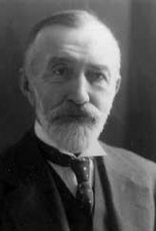
Abdülhak Hamit Tarhan
Hazırlayan: Zeynep Akyüz

Slide 2
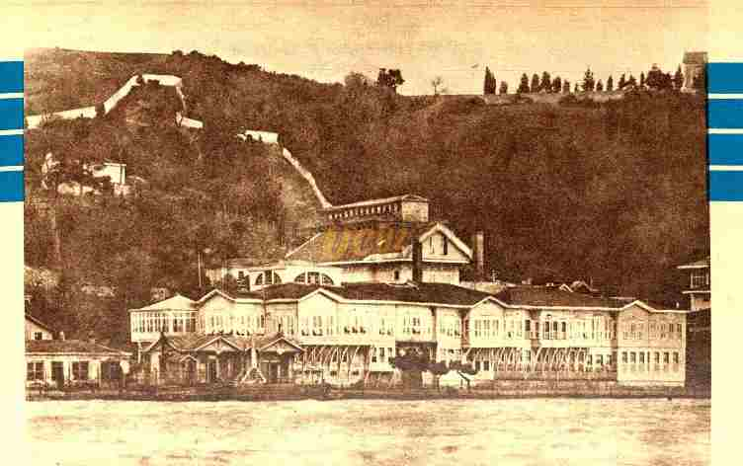
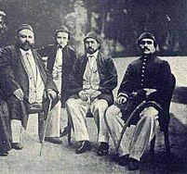
Ailesi
2 Ocak 1852’de doğan Hamit yüksek tabakadan, kültürlü bir aileye mensuptur. Hekimbaşı ailesinin soyunda padişahın yakınındaki hekimler, alimler, idareciler ve askerler bulunur. Yenilikleri yakından takip eden bu aile Hamit’in dünya görüşünü genişletmesi ve reformist yapı edinmesinde derin bir yere sahip görünüyor. Mesela onun ailesindeki kadınlar bir yılbaşı akşamı bir Frenk ziyafetine katılıp beylerle beraber oturmuştur. Ailesi gelenekleri sorgulayan bir yapıya sahiptir. (Belkıs Gürsoy). Saraya yakınlık derecesi, bir yaz, Hekimbaşıların köşküne Abdülmecit Hanın kadın efendilerinden biri şehzade 5. Mehmet ile misafir gelir.
Abisi Nasuhi ilmiyeden orduya geçince Hamit 5 yaşındayken beşik uleması olarak müderrislik görevinden maaş alır.
Annesi Münteha Hanım, beş yaşındayken yuvasından koparılıp İstanbul’daki bir konağa satılmış bir esir. Kendisinin yaşamadığı anne sevgisini çocuklarına yaşatmaya çalışan fedakar bir kadındır o. Babası, tarihçi ve diplomat olan Hayrullah Efendi’dir. (Sabr u Sebat oyununda da Raksavar böyle bir köledir ve Hamit esaretinden mahrum kişiyle empati kurar) Hamit dört çocuktan üçüncüsüdür.

Slide 3
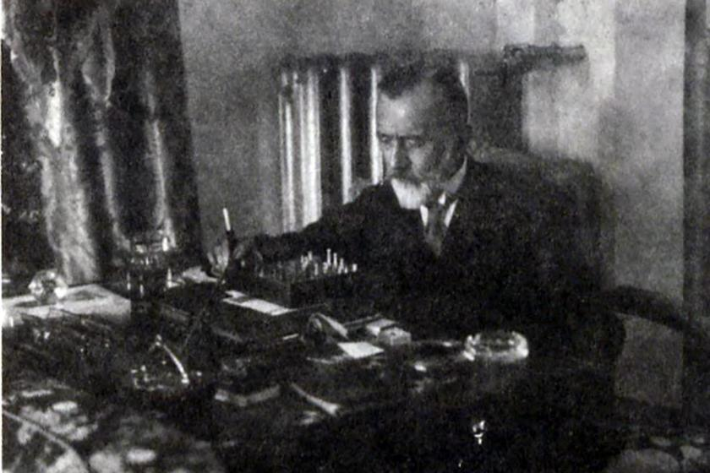
Eğitim Hayatı
6 yaşlarında Bebek’teki mahalle mektebine gitsin diye annesi Hamit’e bir midilli almıştı. Birkaç ay sonra mektepten canı sıkılınca midillisine binerek gezmelere gitti.
Darülfünun’da yaptığı deneyler ve gökyüzünün haritasını çizmeye kalkışması yüzünden gericilerin tepkisini çeken Tahsin Efendi yalıda ona özel dersler verdi. Üniversitede fizik okutuyordu. Avrupai bir tarzı var. Hamit’in eğitimi böyle gerçekleşti. Ayrıca babası abisiyle Hamit’i okumaları için Fransa’ya gönderdi. Bu ilk Avrupa seyahatinin Hamit üzerindeki etkisi çok büyüktür. Kendi ülkesinde görmesi mümkün olmayan geniş bir hayat ile daha çocukluk çağında tanışmıştır. Babasının Tahran Büyük elçileiğine atanması üzerine oradaki ne İstanbul ne Avrupa’ya benzer kültürü gözlemleyip Farsça öğrendi ve eserler okudu.

Slide 4
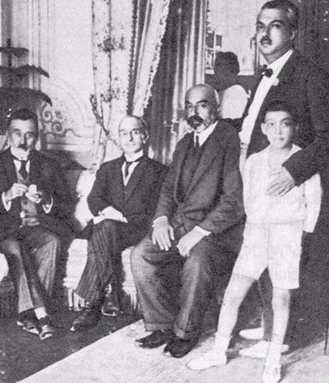
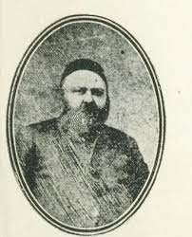
Gençlik Yılları
Babası İran’daki ilk seneleri ani kalp krizinden hayatını kaybeder (Aralık, 1866) ve Hamitler İstanbul'a döner.
Hamit, nişanlandığı Naciye Hanım’ı Fatma Hanım’ın kendisini sevdiğini öğrenince bırakıverir. Bir oğulları bir kızları olur: Hüseyin ve Hamide. Fatma Hanım Naciye ile Hamit’in nikahlarında ne giyeceği sorulduğunda “Karalar giyeceğim ben!” demiştir.
Hamit İstanbul’a dönünce İstanbul’da Devlet Şurası ve Sadaret kalemlerinde çalışır ve devrin edebiyatçılarıyla arkadaşlık eder. Ebüzziya Tevfik, Samipaşazade Sezai bunlar arasındadır. Tahran anılarını içeren Macera-yı Aşk’ı bastırırken ikinci üstadı diyeceği Recaizade Ekrem’le tanışır. Garam, İçli Kız, Sabr u Sebat, Sardanapal gibi tiyatrolar kaleme almıştır.
ilk eseri Macera-yı Aşk (1873) oyunudur. Onu sırasıyla Sabr u Sebat (1875) ve İçli Kız (1875) takip eder. Süt kardeşlerin eğer keyfi şekilde emzirildilerse evlenebileceği, evliliklerdeki yaş farkının problemli doğası gibi fikirler ele alınır (İnci Enginün).

Slide 5
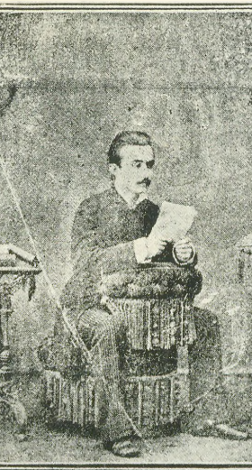
Fransa Yılları
1876’da Paris Büyükelçiliği İkinci Kâtip olarak tayin edilen Hamit, orada bu şehrin çapkın bir diplomata verdiği bütün imkanlardan faydalanır ve maceralarının bir kısmını Divaneliklerim başlığı altındaki şiirlerde görürüz. Burada Nesteren ve Tarık oyunlarını yazar. Oyunda Nesteren’in babası Gazenfer Şah yaşça en büyük olduğu için gelenek uyarınca tahta geçmiş ve ordu ve yüksek tabaka tarafından destekleniyor, Behram ise memleketin aydınları tarafından. Ayrıca Behram millete zaferler kazandırmış ve halk tarafından sevilen bir hükümdardır. Bu iki kardeşin çekişmesi eserin önemli bir kısmını oluşturuyor. (Corneille Le Cid esinlenmiş) V. Murat ve II. Abdülhamit’in durumuna benzerlik gösterdiği gerekçesiyle Hamit Bey’in Paris’teki görevine son verilir. Göreve alınmadığı iki sene boyunca "Sahra”, “Tezer”, “Eşber” ve “Bir Sefilenin Hasbıhâli” gibi eserlerini bitirir.

Slide 6
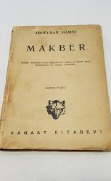
Makber Yılları
1881’de Poti (Rusya) ve Golos’ta (Yunanistan) elçilikler yapar. Sonra 1883’te Bombay (Hindistan) konsolosluğuna atandı. Hava değişiminin hasta eşi Fatma Hanım’a da iyi gelir diye düşündü. Burada 3 sene kadar kaldıktan sonra Fatma Hanım’ın verem olduğu anlaşılınca İstanbul’a yola çıktılar ancak gemi yolculuğunda kötüleşen Fatma Hanım Beyrut’ta vefat etti.
Mâderle peder idik beraber,
Biz rahat eder idik beraber.
Tenha iki yâr idik cihanda
Bir ömr sürer idik biz anda.
Yek-zevk u keder idik beraber,
Her yolda gider idik beraber.
Bak, şimdi ne söylesem ölümdür,
Biz böyle mi der idik beraber? (94)
Şair, Beyrut’ta kaldığı kırk gün boyunca her gün Fatma Hanım’ın mezarını ziyaret etti ve yer katında bir odada “Makber”i yazdı. Kabrin taşı yerleştirilince Beyrut’u terk etti. Hamit sonra yazdığı Hacle ile Makberi zevc ve zevce olarak görür. Ayrıca bu dönemde Ölü, Bunlar O’dur eserlerini de yazar.

Slide 7
1886 sonunda yeni görev yeri Londra'ya giden Hamit yeniden evlenmeye karar verse de geliri ve sınıfı düşük bulunduğu için iki sevdiği İngiliz kızı ile de evlenmez. Bu dönemde yazdığı Finten ve Cünun-i Aşk adlı tiyatro eselerinde bu meselelere de yer verdi.
Basılma izni almak üzere İstanbul’a gönderdiği “Zeynep” adlı oyununun bir bölümünde zalim hükümdar Ala’yı kalabalığın toplandığı bir meydanda dar ağacında asılı görürüz. “Hamit burada bir allegorizm ile bütün zalim hükümdarların sonunun böyle biteceğini söylemek ister ve bu yalnız başına, 2. Abdülhamit Han’ı kızdırmaya yetti.” (Gündüz Akıncı)
Hamit, II. Abdülhamit’e bir dilekçe yazıp edebiyatla uğraşmayacağına söz verip de araya tanıdıklarını sokunca Londra’daki elçiliğine geri döndü.
Nelly Clower ile evlenir. Nelly, Hamit’e Fatma Hanımı hatırlatır ve 22 sene sonra o da verem olup vefat ettiğinde Fatma Hanım’daki acıyı tekrar yaşamıştır.
Hamit evliliği süresince 20 sene boyunca aralıklı olarak görüştüğü başka bir kadını, Miss Ashly’i de aynı anda sevdiğini savunmak için “Ve gülü seven niçin sümbül sevmesin?” diye sorar. Eğer İstnabul’a üvey annesi yerine farklı bir kadın getirdiğini gören “karinden” kişi oğlu haber salmasaydı bu kadınlar ikisiyle de görüşmeye devam edebileceğini söyler.
Nelly Hanım öldükten sonra teselli bulması için ailesi evlenmeleri için Cemile Hanım’la aralarını yapar. Sadece 20 gün süren evlilik Hamit’in Cemile’yi kıyafetlerini düzeltirken görüp boşanmak istemesiyle sonlanır. Hamit sonra Cemile Hanım’ın gönlünü almak için ona para gönderir.

Slide 8
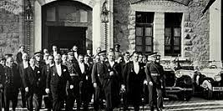
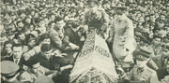
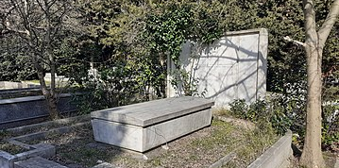
Türkiye'ye Dönüş ve Son Yılları
Hamit, 4 Ocak 1914 günü Meclis-i Âyan Üyeliği'ne atanır.
1. Dünya Savaşı Osmanlı yenilgisiyle sonuçlanınca pek çok aile gibi Hamit’ler de kaçtılar. Önce Budapeşte ve sonra Viyana’ya. Şair-i Azam şiirini burada yazdı. Buradaki maddi sıkıntılarını ve 1. Dünya Savaşının ve dönemin derin değişiklerinin ve belirsizliğinin getirdiği bir yere ait olamayışının absürtlüğünü anlattığı (belki?) Şair-i Azam şiirini yazar ve yeni Türkiye’den sempati toplar.
1912 yılında Belçıkalı Lüsyen Hanım ile evlenir. Lüsiyen Hanım ve Hamit boşanırlar ve Hamit Lüsiyen’in talibi bir İtalyan Kontu ile evlenmesini ister. Lüsiyen Hanım yedi yıl sonra Hamit’e döner.
İstanbul Belediyesi Hamit’e Maçka Palas’ta bir daire verir.
1929’da İstanbul Milletvekili olur ve TBMM’de 3, 4 ve 5. dönemlerde İstanbul milletvekilliği yaptı.
13 Nisan 1937’de Maçka Palas’taki odasında zatürree sebebiyle vefat etti ve Zincirlikuyu mezarlığına gömüldü.

Slide 9
Şair-i Azam şiiri
Mevki Viyana Bir darbe-i ma'kus ile düşmüş o yana Hep tersine dönmüştür onun giydiği şeyler Hem bid-defaat! Onlarla yatıp kalkar imiş kendisi söyler Vaktiyle bütün Pul'da yapılmışsa da heyhat! Cümlesi solmuş. Vaktiyle siyah, şimdi fakat yemyeşil olmuş Bir paltosu vardır. Tek gözlüğü vardır, geceler kandilidir o. Ya rab ne hayat! Cepler delik az çok Lakin ne zarar var ki delikten düşecek yok. Bir korkusu vardır Meyhanelerin saat-i tatili pek erken...
Bir kirli paçavrayla gezer Mendilidir o. Lastikleri bir başkasınındır ki yürürken Durmaz ayağından çıkar ekser... Serpuşu ne festir, ne külahtır, ne sarıktır Kalpak da değildir Bir şapka mı, haşa. O onun kendine mahsus Bir başka şekildir. Keşkül gibi bir şey... Milliyetini farık olan yok, soruyorlar: Kimdir bu alamet, bu musibet, ne kılıktır. Ürkütmeyelim sus... Bir kahkaha, bir av'ava kopmakta peyapey Bazen de müheyyâ-yı tasadduk duruyorlar. Zül farkına bir zam! Ancak biri vardır, ona der: Şair-i Azam!

Slide 10
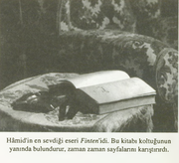
Üslubu ve Bakış Açısı
Hamit şairliğinin ilk yıllarında Şinasi, Namık Kemal, Ahmet Vefik Paşa gibi devrin aydınlarının yararcılık anlayışından etkilenmiştir; ancak sonraki dönemlerinde sanat için sanat akımı desteklediği ve içe dönük olanı dışlamadığı görülür.
Hamit’in eserlerindeki dil giderek eskiyen ve zorlaşan bir çizgi takip eder. Bunda diplomatlık mesleği sebebiyle uzun süre yurdundan uzak yaşamasının etkisi olabilir.
Birçok şiiri sansür tarafından, mısraları çıkarıldıktan sonra devrin gazetelerinde yayımlanma imkânına kavuşur. Bu bakımdan Hâmit'in Cumhuriyet'ten sonra yayımlanan eserleri, onun daha ilk çağlarındaki fikir dünyasını aydınlatmak bakımından da önem taşır. Bu şiirlerde o kuvvetli bir kadın hakları savunucusudur. Taassuba karşıdır. Demokrasi, hürriyet, vatan sevgisi hemen bütün eserlerinde işlenir. (İnci Enginün)

Slide 11
Dine Bakışı
Hâmit, Duhter-i Hindu için :
"Bundaki eşhasın iyisi de kötüsü de, zâlimi de âdili de İngiliz ve Hint kılığında çıkmış bizim devlet ve milletimize demektedir.”
Duhter-i Hindu’dan
"... Veda, din kitabıdır... Dine dair bir kitap, hangi kavim beyninde muteber ise o kavmin lisâniyle yazılmak lâzımdır. Anlaşılmaz bir lisan ile olunca kimse mânâsını anlıyamaz. Mânâsını anlıyamayınca da dinini bilmez". (D. H: 28).
"Dinim beni sana nasip etmeyecek" diyen Sürücoy'a (D.H 12. sf.) Tomson şöyle karşılık verir:
"- Şurasını bil ki dinlerimiz akla, hikmete, tabiata tevafuk etmeyen ahkâmından ekseri birer sâniadır ki bizce bizim rahipler, sizce sizin brahmanlar tarafından mücerret terfi'-i mesnet, istihsâl-i menfaat, ipka-yi nâm, tevsi -i şöhret gibi dâiyelerle hakikat-i hâle zeyledilmiştir. Yazık ki bulunduğun tarlada bir yılan var; seni koparmağa değil, koklamağa bile meydan vermiyor. O da, benimle birleşmeğe mâni' zannettiğin dinindir".

Slide 12
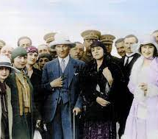
Kadınlara Bakışı
“Çünkü bir milletin derece-i terakkisi kadınların halinde taayün eder.” Nazım Hikmete Abdülhak Hamit Tarhan mektupları 1:27 (İçli kız için)
İzzet Bey’in tutucu geleneklerin karşısında durduğunu bilen Yaşmaklı Sabiha’ya İzzet’i anlatır:
Yaşmaklı: - Öyle kızım öyle. Sen zamane kızlarından değilsin. (Kendi kendine) Erkek gibi lakırdı ediyor. Pekâlâ. İzzet'in de istediği böylesi değil mi? Bana her vakit niçin bir kız, erkek gibi malumatlı olmasın, niçin adam gibi okuyup yazmak bilmesin, niçin adam sırasında sayılmasın. Niçin on sekiz yaşındaki bir kızın bir erkek kadar kıymeti, ehemmiyeti olmasın diye bağırır dururdu. Niçin alafranga hotoz yapmayı bilsin de hotoz nasıl yazılır bilmesin? Niçin fistan biçmeyi öğrensin de kağıt kesmeyi öğrenmesin? Niçin nâme yazmayı bilsin de bir maslahat tahrirâtı okununca anlamasın? Niçin şarkı söylesin de gazel okumayı bilmesin? Derdi. Sonra da dediğine hiddetlenir, bağıra çağıra çıkar giderdi.

Slide 13
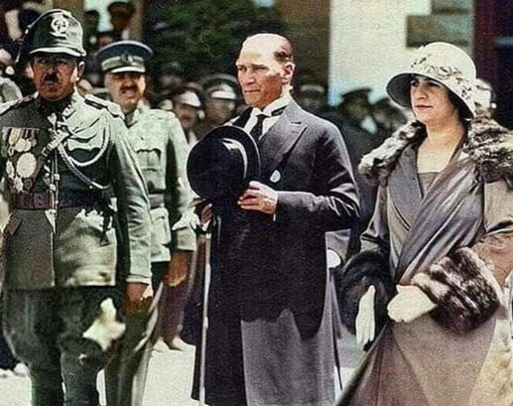
Kadınlara Bakışı
Tarık’ta İslam çatısı altında birleşmiş aynı safta savaşan kadın ve erkekler arasında bir diyalog:
Eğer o rüesâ-yı kirâm kadınlara da erkeklere olduğu kadar marifet yolu gösterseydiler, erkeklere de olduğu kadar askerlik öğretseydiler, ihtimal ki bugün ben bir muallimenin şâkirdi olurdum, siz de bir emirenin maîyetinde bulunurdunuz.

Slide 14
Abdülhak Hamit ve Sömürgecilik
(Finten önsözü)
Mesel bu zat pek mükemmeldir, ne çare ki İngiliz değildir!.. Şu adam gayet zenginmiş, teessüf olunur ki İngiliz doğmamış. Bu kadın fevkalade güzel, lakin İngiliz değil, derler. Siyasiyata gelince, bu centilmenlerin siyaseti adeta can-âveranedir.
British Lion denilen İngiliz arslanı da meydan-ı siyasette büyükleşmiş bir kedidir. O hem başkalarının nimetiyle büyümüş hem de nankördür. Nankörlükle ülfet ve hodbinlikle kesb-i kuvvet etmiştir. Bazen bir milleti ısındırmağa çalışması, onun bilahare memleketini yakarak ziyasıyla İngiltere adalarını tenvir etmek içindir. O siyaset toklukla kanaat etmez. Tokken de yemek ister. Aç gözleri kapandıktan sonra bile görür. İngiltere tarih-i siyaseti taşmış, kabarmış, fakat yükselmemiştir.
Bu hâb-ı gafletten o kâbus kalkacak. Hindistan uyanacak; bu mahpus ve esir kavimler azat olacak! Rahat nefes alınacak!
(Cünun-i Aşk'tan)

Slide 15
Kaynakça
Abdülhak Hamit Tarhan Hayatı, eserleri ve sanatı (Dr. Gündüz Akıncı)
Tanzimat'tan Cumhuriyet'e Aydınlık Bir yüz (Aynur Demircan)
Abdülhak Hamit Tarhan: Makaleler-Belgeler (İnci Enginün)
Abdülhak Hamid'in Hatıraları (İnci Enginün)
https://tr.wikipedia.org/wiki/Abd%C3%BClhak_Hamit_Tarhan

